Slide 1

Rotukohtainen neuvottelu 11.2.2026
Cockerspanielit ry - Jalostustoimikunta

Slide 2
Aiheita
Vuoden 2025 tilastot
Kennelliiton terveyskysely 2019-2025 tulokset ja kysymykset (Uusia vastauksia vain 3 lisää edelliseen, joten ei läpikäydä tässä. Tulokset löytyy kotisivuilta.)
Kennelliiton kasvattajasitoumus
Keskustelua jalostuksen toimintaohjeesta
Muita aiheita:
Cockereiden värit
Varvasanomalia
Sairaus- ja luonne listaukset kotisivuilla
Geenitestit
Rodulle räätälöity geneettisen terveyden webinaari?

Slide 3
Tilastot 2025

Slide 7
IDD0, puhdas | ei muutoksia
IDD1, lievä | 1-2 osittain tai kokonaan kalkkeutunutta välilevyä
IDD2, keskivaikea | 3-4 osittain tai kokonaan kalkkeutunutta välilevyä
IDD3, vaikea | 5 tai enemmän osittain tai kokonaan kalkkeutunutta välilevyä

Slide 11
LTV0 | normaali
LTV1 | Jakautunut ristiluun keskiharjanne (S1-S2) tai muu lievästi normaalista poikkeava rakenne
LTV2 | Symmetrinen
LTV3 | Epäsymmetrinen
LTV4 | 6 tai 8 lannenikamaa

Slide 12
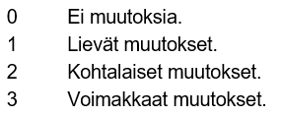

Slide 16
Silmätilastot - vuosi 2025 | Tutkittu | Terveitä
 | 308 | 154
Diagnoosi | Esiintymiä | Koiria
Ei todettu perinnöllisiä silmäsairauksia | 155 | 155
Distichiasis/Ektooppinen cilia, Todettu | 128 | 128
Kortikaalinen katarakta, Todettu | 4 | 4
Nukleaarinen katarakta, Todettu | 1 | 1
Posterior polaarinen katarakta, Todettu | 1 | 1
Puutteellinen kyynelkanavan aukko, Todettu | 24 | 24
Silmäluomen sisäänpäin kiertyminen, Todettu | 1 | 1
Makroblepharon/silmäluomen ulospäin kiertyminen, Todettu | 7 | 7
PPM, iris-iris, Todettu | 5 | 5
PPM, iris-kornea, Todettu | 2 | 2
RD, multifokaali, Todettu | 2 | 2
Muu verkkokalvon sairaus, Todettu | 1 | 1
PHTVL/PHPV, Sairauden aste 1 | 1 | 1

Slide 17
 | Kirjavat jalostusurokset 2022-2025 |  | Tilastointiaikana |  |  |  | Toisessa polvessa |  | Yhteensä
# |  | väri | Pentueita | Pentuja | %-osuus | kumulat.% | Pentueita | Pentuja | Pentueita | Pentuja
1. | FRANCINI'S IMPERO | blue roan | 20 | 106 | 3,91 % | 4 % | 0 | 0 | 20 | 106
2. | CREME DE LA CREME ESQUEEN | blue roan | 15 | 73 | 2,69 % | 10 % | 3 | 18 | 15 | 73
3. | OUTCAST HURRICANE | blue roan | 12 | 71 | 2,62 % | 12 % | 16 | 79 | 25 | 141
4. | PILULA'S CAAL ME SILVER FOR OLLE | blue roan | 11 | 59 | 2,18 % | 15 % | 0 | 0 | 11 | 59
5. | HERCULES SKAR-LINE COLOUR RANGE | blue roan | 12 | 57 | 2,10 % | 17 % | 0 | 0 | 12 | 57
6. | NICKEL AND DIMES BUSINESS AS USUAL | blue roan | 10 | 43 | 1,59 % | 18 % | 0 | 0 | 10 | 43
7. | NORTHWORTH HEAD TO WIND | black & white | 7 | 42 | 1,55 % | 21 % | 3 | 16 | 9 | 51
8. | FROZEN WAKE UP CALL | blue roan | 6 | 42 | 1,55 % | 23 % | 6 | 41 | 7 | 49
9. | BENCHMARK SWEET ORANGE N'CLOVE | orange roan | 10 | 42 | 1,55 % | 25 % | 2 | 9 | 12 | 49
10. | MERRY COCKTAILS NEW LIGHT IN WHITE | orange & white | 9 | 42 | 1,55 % | 26 % | 1 | 6 | 9 | 42
11. | BENCHMARK XAVIER | orange & white | 9 | 42 | 1,55 % | 28 % | 0 | 0 | 9 | 42
12. | BENCHMARK LITTLE WIZARD | blue roan | 6 | 41 | 1,51 % | 29 % | 6 | 36 | 9 | 52
13. | HIGHLIGHTERS EXPECT A MIRACLE | blue roan | 6 | 39 | 1,44 % | 32 % | 1 | 8 | 6 | 39
14. | ALLERT'S YOUR SONG | blue roan | 6 | 39 | 1,44 % | 34 % | 3 | 14 | 6 | 39
15. | BLACK LORD IN WHITE DISGUISE | blue roan | 5 | 34 | 1,25 % | 37 % | 6 | 34 | 9 | 50
16. | DELLA FIUMANA SMILE | blue roan | 6 | 33 | 1,22 % | 40 % | 3 | 10 | 11 | 68
17. | BENCHMARK COME AND GET ME | orange & white | 4 | 30 | 1,11 % | 46 % | 0 | 0 | 5 | 39
18. | BENCHMARK JOVAL MUSKETEER | orange & white | 5 | 29 | 1,07 % | 47 % | 8 | 53 | 7 | 41
19. | ALLWAY'S CAILLOU | orange & white | 5 | 26 | 0,96 % | 50 % | 11 | 47 | 9 | 51
20. | DELIGHTFUL HUNTER FREESTYLER | blue roan | 4 | 26 | 0,96 % | 51 % | 4 | 16 | 5 | 31
 | jalostuskielto yli 90 jälkeläistä

Slide 18
 | Yksiväriset jalostusurokset 2022-2025 |  | Tilastointiaikana |  |  |  | Toisessa polvessa |  | Yhteensä
# |  | väri | Pentueita | Pentuja | %-osuus | kumulat.% | Pentueita | Pentuja | Pentueita | Pentuja
1. | APRIL FIRE BLACK PETRS | punainen | 14 | 88 | 3,25 % | 7 % | 13 | 65 | 28 | 155
2. | WINLINE'S ALEKSIS | punainen | 8 | 42 | 1,55 % | 20 % | 6 | 34 | 12 | 63
3. | FLYERS YOU'RE MY HEART | punainen | 8 | 40 | 1,48 % | 31 % | 0 | 0 | 8 | 40
4. | FLYERS COCKTAIL BEAN | musta | 9 | 36 | 1,33 % | 35 % | 4 | 19 | 11 | 47
5. | LEMON OF MERRILY | punainen | 7 | 34 | 1,25 % | 36 % | 18 | 103 | 20 | 112
6. | MIKLAUS BOBBY | liver | 6 | 34 | 1,25 % | 39 % | 0 | 0 | 6 | 34
7. | FROSTY MORNING'S TRISTAN | musta | 6 | 33 | 1,22 % | 41 % | 2 | 11 | 6 | 33
8. | MERRY COCKTAILS NOVEMBER RAIN | liver | 8 | 32 | 1,18 % | 42 % | 20 | 97 | 19 | 83
9. | MERRY COCKTAILS YOEL | musta | 6 | 31 | 1,14 % | 43 % | 12 | 75 | 20 | 119
10. | BLACK LORD BLACK EBONY | musta | 5 | 31 | 1,14 % | 45 % | 1 | 5 | 5 | 31
11. | KELADITY WAIT TAN SEE | black & tan | 5 | 27 | 1,00 % | 48 % | 7 | 32 | 8 | 42
12. | FOREVER RIZI BIZI SPARKY | golden | 5 | 27 | 1,00 % | 49 % | 0 | 0 | 5 | 27
13. | SÄKENÖIVÄN YOU LITTLE CRAZY DANCER | punainen | 4 | 24 | 0,89 % | 54 % | 0 | 0 | 4 | 24
14. | MERAZURE DOUBLE UP | punainen | 5 | 24 | 0,89 % | 55 % | 0 | 0 | 5 | 24
15. | TAMARIXIN TIMOTHY | liver & tan | 4 | 24 | 0,89 % | 57 % | 0 | 0 | 4 | 24
16. | SHAVIAN CIRCLE OF LIFE | musta | 5 | 22 | 0,81 % | 59 % | 1 | 2 | 5 | 22
17. | MERRY COCKTAILS WILLOW | punainen | 4 | 21 | 0,77 % | 60 % | 32 | 159 | 16 | 83
18. | PENNWICK ULTRACREPIDARIAN FOOD CRITIC | punainen | 5 | 21 | 0,77 % | 62 % | 0 | 0 | 5 | 21
19. | FLYERS JUST A MUST TAN | black & tan | 4 | 20 | 0,74 % | 63 % | 0 | 0 | 5 | 26
20. | TEN GRADE'S SEVEN ELEVEN | punainen | 4 | 17 | 0,63 % | 66 % | 2 | 12 | 5 | 23
 | jalostuskielto yli 90 jälkeläistä
 | Käyttölinjainen

Slide 23
Hylätyn arvosanan syitä 2023-2024
Alakulmahammas virheellisessä asennossa painaen ikeneen.
Disqualification because the bite.
Unfortunately not typical of a show breed standard, more working cocker standard.
Käyrät eturaajat. Tasapainottomat kulmaukset. Liian suuri koko ja rotutyyppi hukassa.
Valitettavasti kaikki rodunomaiset tunnusmerkit puuttuvat.
Murisee tutkittaessa.
Pöydällä murisee melko voimakkaasti, joka ei kuulu cockerin luonteeseen.
Valitettavasti rotutyyppi ei riitä hyväksyttyyn arvosteluun.
Valitettavasti kulmahammas painuu syvälle ikeneen ja on virheasennossa.
Hylätyn arvosanan syitä 2025
Pris pga onormal svansen.
Puutteellisella rotutyypillä varustettu narttu.
Morrar flera gånger mot domaren när domaren försöker undersöka honom. Otypiskt temperament.
Hylätty arvosana tulee rotutyypin puutteesta.

Slide 27
Pentueet 2025 – jalostuksen toimintaohjeen täyttävät
Pentueet 2025 | 129 kpl
Pois sulkemalla seuraavassa järjestyksessä:
Selkä, Laajat selkäkuvat | - 28 kpl
Silmät (ei prcd-PRA) | - 23 kpl
Lonkat, BLUP | - 19 kpl
Populaation rakenne, jälkeläisrajoitus ja sukusiitos% | - 19 kpl
Ulkomuoto | - 15 kpl
Geenitesti, CDDY | - 5 kpl
Geenitesti, prcd-PRA | - 5 kpl
Ikä | - 4 kpl
eli pois sulkemalla 4 pentuetta täyttä jalostustoimikunnan toimintaohjeen 2025.
Tietolähteet:
Koiranet
Jalostuksen toimintaohje 2025
Cockerspanielit ry:n kotisivut/ jalostustoimikunta/ geenitestitulokset
Mukana ei ole toimintaohjeen 2025 suosituksia.

Slide 28
Vuositilasto - rekisteröinnit 2025
Pennut (kotimaiset) | 640
Tuonnit | 35
Rekisteröinnit yht. | 675
Pentueet | 129
Pentuekoko | 5
Kasvattajat | 73
jalostukseen käytetyt eri urokset
- kaikki | 77
- kotimaiset | 44
- tuonnit | 24
- ulkomaiset | 9
- keskimääräinen jalostuskäytön ikä | 4 v 7 kk
jalostukseen käytetyt eri nartut
- kaikki | 124
- kotimaiset | 113
- tuonnit | 11
- keskimääräinen jalostuskäytön ikä | 3 v 9 kk
Isoisät | 129
Isoäidit | 173
Sukusiitosprosentti | 1,21 %
Vuositilasto - jalostuspohja 2025
Per vuosi
- pentueet | 129
- jalostukseen käytetyt eri urokset | 77
- jalostukseen käytetyt eri nartut | 124
- isät/emät | 0,62
- tehollinen populaatio | 137 (53%)
- uroksista käytetty jalostukseen | 0 %
- nartuista käytetty jalostukseen | 1 %
Per sukupolvi (4 vuotta)
- pentueet | 537
- jalostukseen käytetyt eri urokset | 183
- jalostukseen käytetyt eri nartut | 386
- isät/emät | 0,47
- tehollinen populaatio | 376 (35%)
- uroksista käytetty jalostukseen | 3 %
- nartuista käytetty jalostukseen | 5 %

Slide 29
Rekisteröityjen cockereiden värit vuosina 2015-2024
 | 2015 | 2016 | 2017 | 2018 | 2019 | 2020 | 2021 | 2022 | 2023 | 2024 | 2025
black & tan | 41 | 17 | 35 | 44 | 39 | 26 | 40 | 54 | 57 | 23 | 26 | 402
blue roan | 241 | 134 | 217 | 159 | 167 | 257 | 237 | 207 | 229 | 201 | 179 | 2228
blue roan soopeli | 3 | 2 | 0 | 0 | 0 | 2 | 0 | 0 | 0 | 0 | 0 | 7
blue roan tan | 16 | 17 | 11 | 7 | 5 | 3 | 4 | 5 | 15 | 19 | 7 | 109
golden | 3 | 5 | 22 | 1 | 10 | 4 | 11 | 11 | 6 | 18 | 12 | 103
keltavalkoinen | 0 | 0 | 0 | 2 | 1 | 2 | 2 | 0 | 0 | 0 | 1 | 8
lemon roan | 2 | 0 | 0 | 0 | 1 | 3 | 3 | 4 | 0 | 0 | 0 | 13
liver | 27 | 11 | 18 | 4 | 18 | 15 | 19 | 8 | 7 | 17 | 22 | 166
liver & tan | 11 | 1 | 9 | 7 | 3 | 1 | 12 | 6 | 2 | 0 | 2 | 54
liver roan | 0 | 11 | 11 | 16 | 5 | 25 | 21 | 8 | 3 | 11 | 1 | 112
liver roan tan | 3 | 4 | 1 | 0 | 1 | 0 | 1 | 0 | 0 | 0 | 0 | 10
maksa-valkoinen | 4 | 4 | 2 | 8 | 1 | 3 | 4 | 4 | 4 | 5 | 6 | 45
maksa-valko-tan | 0 | 0 | 0 | 0 | 0 | 0 | 0 | 0 | 0 | 1 | 0 | 1
musta | 202 | 210 | 206 | 119 | 163 | 236 | 176 | 167 | 140 | 139 | 141 | 1899
mustavalkoinen | 22 | 30 | 16 | 42 | 21 | 28 | 31 | 22 | 26 | 45 | 27 | 310
orange roan | 43 | 47 | 53 | 44 | 33 | 40 | 27 | 54 | 70 | 90 | 68 | 569
orange roan soopeli | 0 | 0 | 0 | 0 |  | 0 | 0 | 0 | 1 | 0 | 0 | 1
punainen | 115 | 133 | 134 | 132 | 131 | 136 | 133 | 126 | 152 | 134 | 143 | 1469
punavalkoinen | 5 | 1 | 5 | 6 | 2 | 7 | 11 | 10 | 27 | 22 | 30 | 126
soopeli | 2 | 3 | 4 | 0 | 1 | 0 | 0 | 3 | 3 | 2 | 1 | 19
tricolour | 7 | 1 | 0 | 4 | 2 | 1 | 0 | 10 | 6 | 5 | 9 | 45
 | 747 | 631 | 744 | 595 | 604 | 789 | 732 | 699 | 748 | 732 | 675

Slide 33
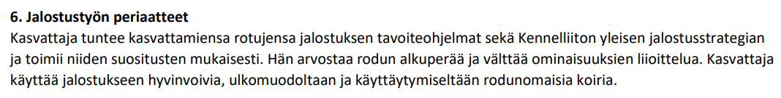
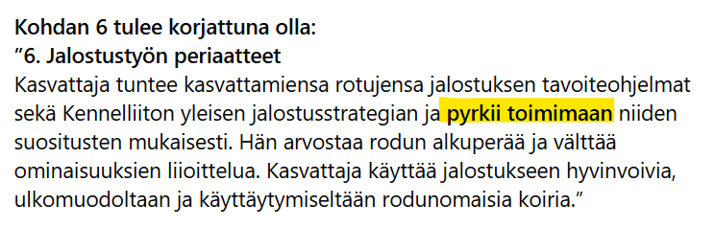
Kennelliiton uusi kasvattajasitoumus
Hyväksymisen voi tehdä heti 1.1.2026 alkaen. Siirtymäaika uuden kasvattajasitoumuksen hyväksymiselle jatkuu 31.5.2026 saakka.

Slide 34
Jalostuksen toimintaohje
Voimassa vuoden kerrallaan.
Päivitys syksyn rotukohtaisessa neuvottelussa, josta menee tiedoksi yhdistyksen syyskokoukseen.
Päivitetään JTO:hon.

Slide 35
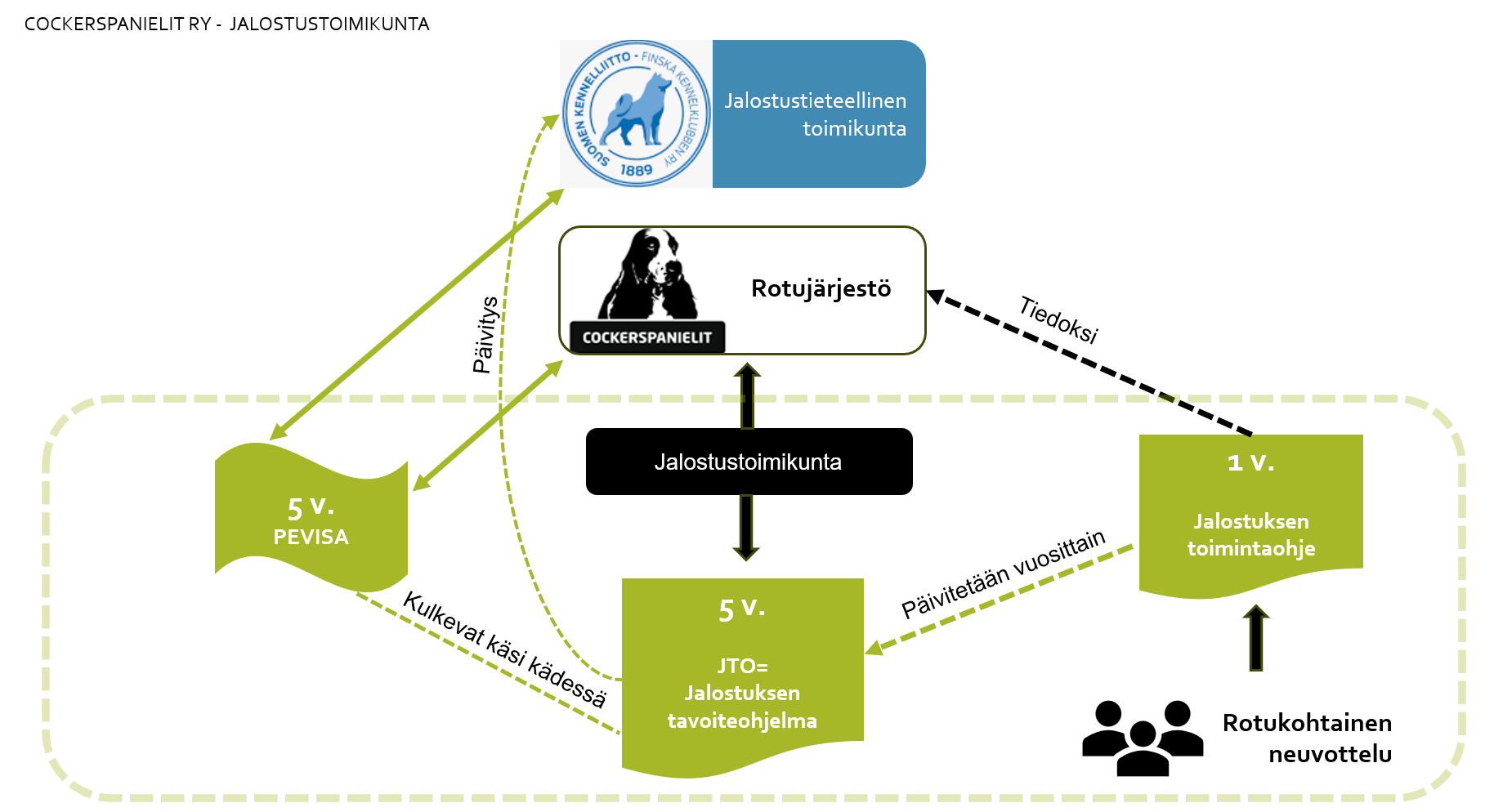

Slide 36
Jalostuksen toimintaohje 1/5
Jalostukseen käytetään mahdollisimman korkealuokkaisia cockerspanieleita ja yhdistelmää suunniteltaessa otetaan huomioon yksilöiden luonne ja käyttöominaisuudet, ulkomuodolliset seikat sekä perinnölliset sairaudet ja viat. Jalostusarvoa määritettäessä kiinnitetään huomiota koiran oman laadun lisäksi myös sen sukulaisten ja erityisesti sen jälkeläisten laatuun. Toimintaohjeen yleisperiaatteet ovat runkona jalostustoiminnalle, jonka tavoitteena on terve ja rodunomainen cockerspanieli.
Jalostukseen käytetään hyväluonteisia, terveitä, terverakenteisia ja rotutyypillisiä yksilöitä. Arkaa, aggressiivista tai muuten luonteeltaan rodulle epätyypillistä koiraa ei saa käyttää jalostukseen. Koiralla ei saa olla näyttelystä hylättyä laatuarvosanaa luonteen takia tai merkintää rodulle epätyypillisestä käyttäytymisestä, taipumuskokeesta sosiaalisen käyttäytymisen osiosta hylättyä arvosanaa, MH-kuvauksessa kuvaajien keskeytystä tai luonnetestistä miinusmerkkistä tulosta tai keskeytystä taikka hylättyä käyttäytymisen jalostustarkastusta.
Cockerspanielit ry:n jalostuksen toimintaohje PEVISA:n lisäksi:
Jalostuksen toimintaohje perustuu jalostuksen tavoiteohjelmaan (JTO), joka on hyväksytty Cockerspanielit ry:n vuosikokouksessa 26.3.2025 ja Suomen Kennelliiton jalostustieteellisessä toimikunnassa 22.4.2025.
Jalostukseen käytettävien koirien tulee täyttää Kennelliiton yleisessä jalostusstrategiassa olevat vaatimukset.

Slide 37
2/5
TERVEYS
Silmät
Jalostukseen käytettävien koirien tulee olla perinnöllisten silmäsairauksien osalta kliinisesti terveitä. Virallinen silmätarkastuslausunto on voimassa 24 kk, ja sen tulee olla voimassa astutushetkellä.
Jalostuskoiralla tulee olla geenitestitulos, jos se on prcd-PRA:ta kliinisesti sairastavan koiran jälkeläinen tai se on itse sellaisen tuottanut. Paitsi, jos koiran status on suoraan pääteltävissä vanhempien silmätutkimus- tai geenitestituloksen perusteella (esimerkiksi sairas/affected-clear-yhdistelmä). Jalostukseen käytettävät koirat on tutkittava joka tapauksessa joka kolmannessa polvessa. Geenitestillä kantajaksi tai sairaaksi todetun tai tutkimattoman koiran kumppanin tulee olla geenitestillä terveeksi todettu.
Jalostukseen käytettävällä koiralla ei saa olla todettu seuraavia perinnöllisiä silmäsairauksia: entropium tai ektropium, makroblepharon, TRD, HC, PPM iris-kornea, PRA. Jalostukseen ei hyväksytä käytettäväksi koiraa, joka sairastaa vakavampaa kuin 1. asteen PHTVL/PHPV:tä.
Jos jalostukseen käytettävän koiran silmälausunnossa on merkintä ylimääräisistä ripsistä (distichiasis, trichiatis, ektooppinen cilia), puutteellisesta kyynelkanavan aukosta, GRD, PPM iris-iris tai MRD:stä, on toisen osapuolen oltava terve tältä osin.
Lonkat
Yhdistelmän BLUP-indeksin odotusarvo astutushetkellä on oltava vähintään 101. Ennen rekisteröintiä Suomeen, lonkkakuvatun ulkomaisen koiran BLUP-indeksi on 100.
Selkä
Jalostukseen käytettäville koirille tulee tehdä viralliset laajat selkätutkimukset (IDD, LTV, SP, VA). Kahta IDD3- tuloksen saanutta koiraa ei suositella yhdistettävän.
Geenitesti
Kaikille jalostukseen suunnitelluille koirille tehdään geenitesti, johon sisältyy CDDY- retrogeenitesti. CDDY-tulos ei rajoita yhdistelmän käyttöä. Jalostuskoiralla tulee olla geenitestitulos paitsi, jos koiran status on suoraan pääteltävissä vanhempien geenitestituloksen perusteella. Jalostukseen käytettävät koirat on tutkittava joka tapauksessa joka kolmannessa polvessa.

Slide 38
3/5
Rodun populaation rakenne ja sukusiitosaste
Yhdistelmän sukusiitosaste ei Suomen Kennelliiton jalostustietokannan tietojen mukaan ylitä 6,25 % kuudella polvella laskettuna. Koiran ensimmäisen polven jälkeläismäärä ei saa ylittää 90.
Ulkomuoto
Jalostukseen käytettävällä koiralla on koiranäyttelystä vähintään arvosana EH (erittäin hyvä), jos sillä ei ole tulosta rodunomaisesta kokeesta. Jos jalostukseen käytettävällä koiralla on rodunomaisesta kokeesta vähintään tulos, tulee sillä olla koiranäyttelystä vähintään laatuarvostelun arvosana H (hyvä) tai sen tulee olla jalostustarkastuksessa hyväksytty jalostukseen käytettäväksi.
Ikä
Narttu on astutushetkellä iältään vähintään 24 kk ja enintään 7-vuotias. Ensimmäistä kertaa astutettavan nartun tulee olla astutushetkellä alle 5-vuotias. Nartulla voidaan teettää enintään neljä pentuetta siten, että nartun edellisestä penikoimisesta on pentueen syntyessä kulunut vähintään 10 kuukautta.
Tiheä pennuttaminen
Tiheä pennuttaminen: Suomen Kennelliiton silloisen voimassa olevan koirarekisteriohjeen mukaan.

Slide 39
4/5
SUOSITUKSET TOIMINTAOHJEESSA
Polvet
Jalostukseen käytettäville koirille suositellaan virallista polvitutkimusta.
Kyynärät
Jalostukseen käytettäville koirille suositellaan kyynärien virallista kuvaamista sekä kyynärnivelen kasvuhäiriön (ED) että inkongruenssin (INC) osalta.
Sydän
Kaikille jalostukseen käytettäville koirille suositellaan sydämen virallista auskultaatiotutkimusta.
Uusintayhdistelmät
Samaa yhdistelmää ei suositella uusittavan kolmatta kertaa.

Slide 40
5/5
Muita suositeltavia geenitestejä
Seuraavien geenitestien teettämistä suositellaan jalostukseen käytettäville koirille:
FN (familiaarinen nefropatia),
AON (adult onset neuropathy)
AMS (acral mutilation syndrome),
Paradoxaalinen pseudomyotonia,
RVED (Retinopathy with Vitamin E Deficiency)
Jalostuksen toimintaohje on hyväksytty 6.9.2025 Teams-pidetyssä rotukohtaisessa neuvottelussa ja viety tiedoksi Cockerspanielit ry:n vuosikokoukseen 11.10.2025.

Slide 41
Cockereiden värit
musta
punainen
golden
liver
black & tan
liver & tan
blue roan
orange roan
lemon roan
liver roan
blue roan tan
liver roan tan
mustavalkoinen
punavalkoinen
maksavalkoinen
keltavalkoinen
maksa-valko-tan
tricolor
(Soopeli, ei rotumääritelmän mukainen väri. Jätetään valittavaksi seurantaa varten).

Slide 42
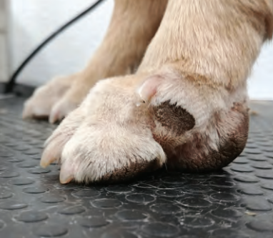
Varvasanomalia
Cockerspanielilla tavataan perinnölliseksi katsottavaa varvasanomaliaa, jossa tavallisimmin eturaajan/eturaajojen uloin/uloimmat varpaat surkastuvat nuorena. Surkastunut varvas on tassunpohjaa katsottaessa selvästi muita lyhyempi ja siitä saattaa mahdollisesti puuttua yksi nivelväli.
Pikkupennulla ei poikkema ole vielä välttämättä havaittavissa, vaan havaitaan yleensä vasta n. 4-6 kk iässä. Anomalia voi esiintyä myös takaraajoissa sekä myös muissa kuin ulommaisissa varpaissa. Jalostuskoiran tulee olla varvasanomalian suhteen terve.
https://ecscahealthandrescue.org/wp-content/uploads/2023/01/ECSCA_Short_toe.pdf

Slide 43
Sairaus- ja luonnelistaukset
Kotisivuilla:
Sairauslistaus
Luonnelistaus

Slide 44
Geenitestit
MyDogDNA sisältää nyt myös BSS Bernard-Soulier syndrooma (resessiivisesti periytyvä verenvuotosairaus).
MyDogDNA tulokset toimitettava itse Kennelliittoon terveystulokset@kennelliitto.fi
AON testi saatavilla nyt myös
Canine Genetig Testing
VHL Genetics, CombiBreed
Kotisivuilla lisätietoja Jalostus-> Geenitestit

Slide 45
Webinaarit
Onko kiinnostusta rodulle räätälöityyn geneettisen terveyden webinaariin?
Joonas Donner / GenomeTails (https://genometails.com/fi)
”Tarjoan mielelläni myös teidän rotuyhdistyksellenne rodulle räätälöidyn geneettisen terveyden webinaarin. Olen liittänyt viestiin ehdotuksen ja tarjouksen, joiden pohjalta jatkan mielelläni keskustelua.
Lisäksi voin tuottaa luentoja tai artikkeleita jäsenistönne kiinnostuksen mukaan, esimerkiksi:
turkinvärien ja ominaisuuksien genetiikka
käyttäytymisgenetiikka
yksittäisiin sairauksiin keskittyvät katsaukset”

